Slide 1


Проектно-экспертная языковая команда
Члены команды:
Кялундзюга Ольга Степановна
Зубарев Денис – 8 кл.
Горлинская Яна– 8 кл.
Кялундзюга Олег – 8 кл.
Шамшур Илья – 7 кл.
Юкоменко Дарья– 6 кл.

Slide 2
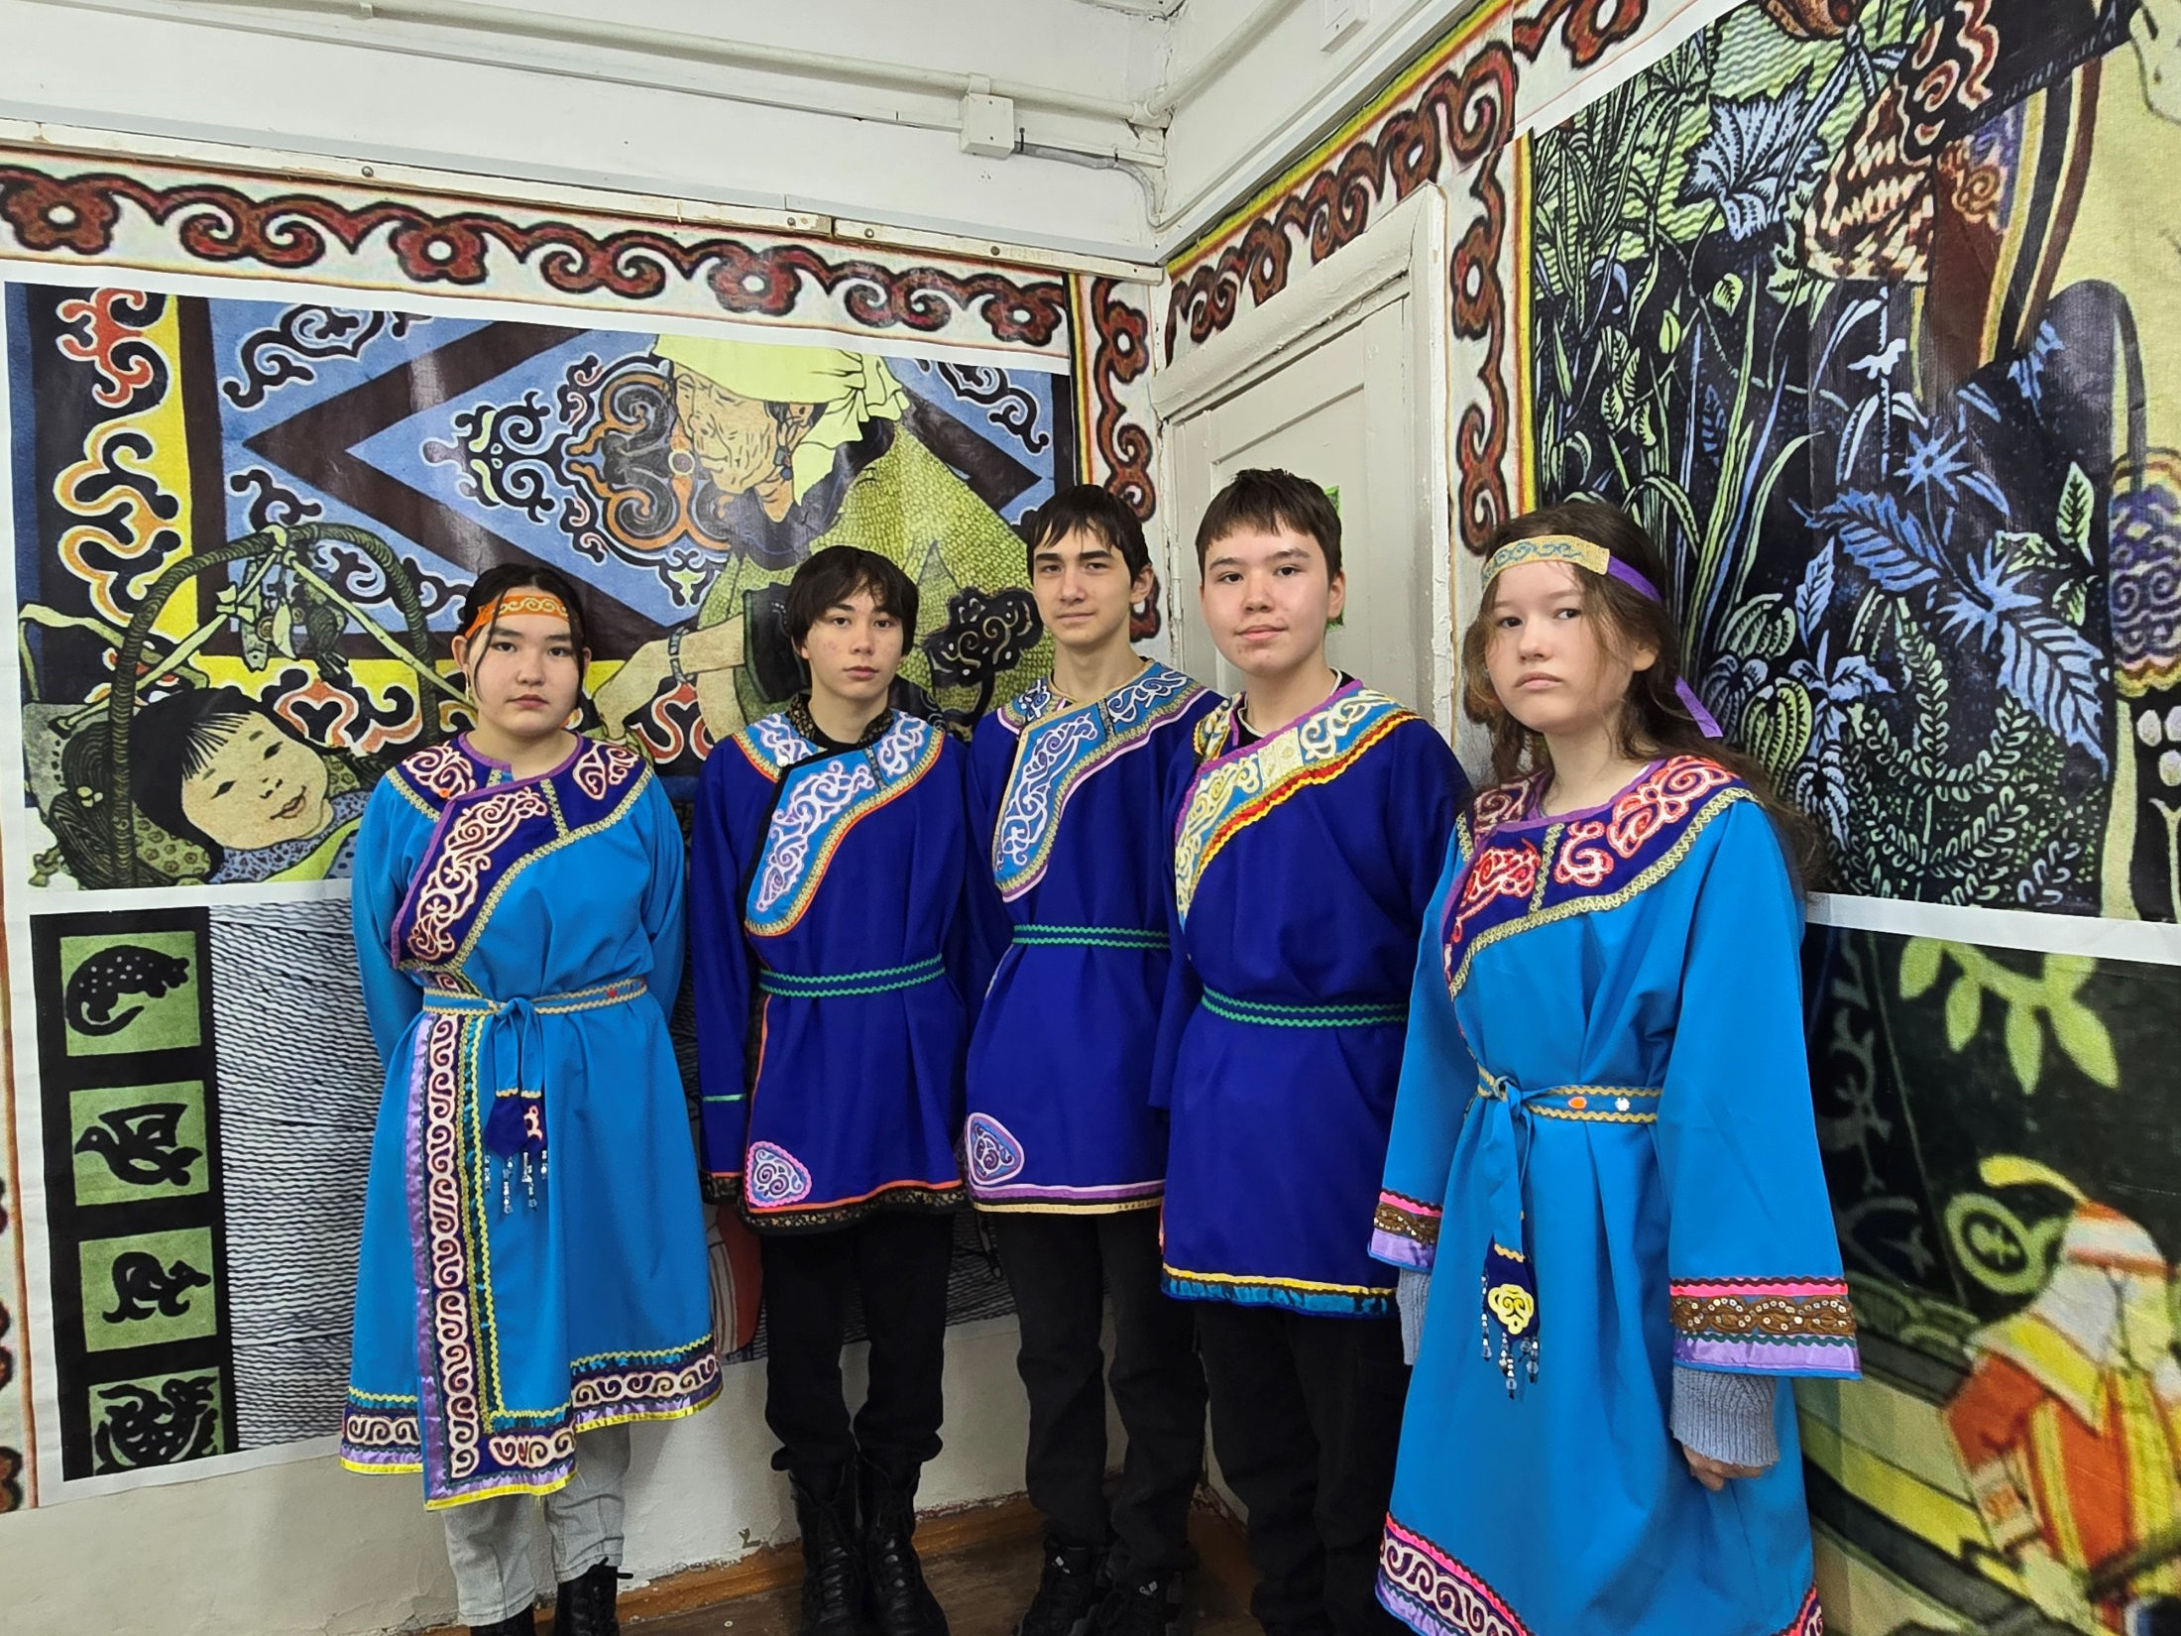

Slide 3
Цели и задачи:
1. Хотим познакомить аудиторию со своим удэгейским языком на примере слова «лепёшка»
2. Сохранить и развивать культуру и язык нашего удэгейского народа.
3. Показать обычаи нашего народа.

Slide 4


Лепёшка
БУЛА
Лепешка — традиционный символ домашнего очага, изобилия и единства семьи. Она служит основным источником энергии, объединяет за столом, используется в ритуалах.
Лепешка (обычно пресная, из муки) у удэгейцев играла роль важного, но вторичного продукта питания, дополняющего традиционный рацион из рыбы и мяса. Она служила удобной походной едой для охотников, символизировала пищу, приносимую в дар духам природы, и являлась элементом гостеприимства.

Slide 5
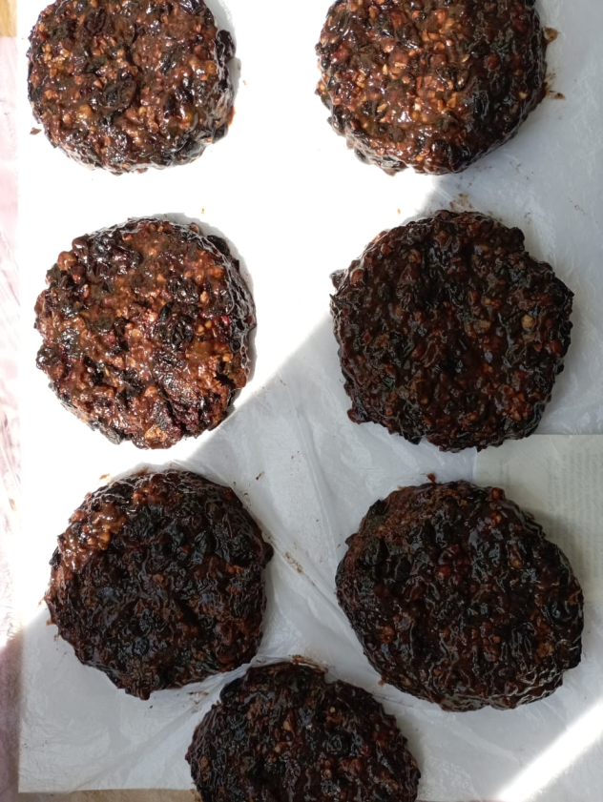
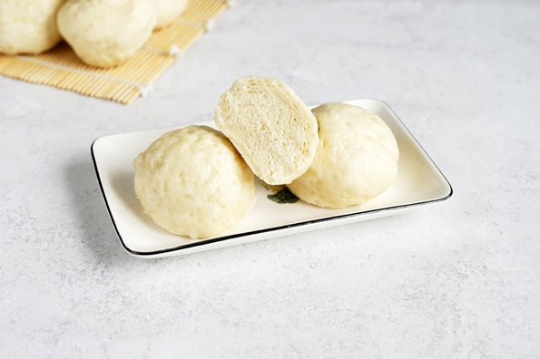
Виды лепёшек:
1. Готэ – лепешка из черёмухи
2. Бобо – пампушки, лепёшки на пару

Slide 6
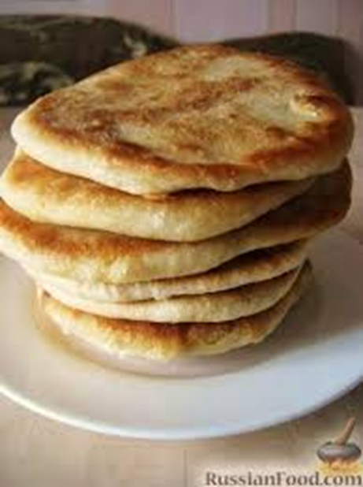
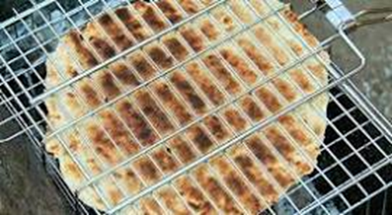
Виды лепёшек:
3. Какчима – жареная на масле
4. Сило сиӈку – жареная на костре

Slide 7
лепёшка
л — [л’] — согласный, мягкий, звонкий
е — [и] — гласный, безударный
п — [п’] — согласный, мягкий, глухой (парный).
ё — [о́] — гласный, ударный.
ш — [ш] — согласный, твёрдый, глухой (парный).
к — [к] — согласный, твёрдый, глухой
а — [а] — гласный, безударный
Звуки и буквы: 7 букв, 7 звуков, 3 слога.

Slide 8
БУЛА
Транскрипция слова
Була – существительное 2 слога бу-ла, 4 буквы и 4 звука.
Б -[б] -согласный, звонкий, игдихи дагбуванай уга, боковой, смычный, шумный, губно-губный.
У –[у] -гласный, ʒо: муаӈай уга, верхний подъём, 1ряд.
Л –[л] -согласный, звонкий , игдихи дагбуванай уга, сонант боковой, передне-язычный
А –[а] -гласный, ʒо муаӈай уга, нижний подъём, 2ряд.

Slide 9
ПРЕДЛОЖЕНИЕ 1
Би какчимасини булава.
Я пожарила лепёшки.
ПРЕДЛОЖЕНИЕ 2
Мамака булава косолиʓи какчимасини.
Бабушка пожарила лепёшки со смородиной.

Slide 10
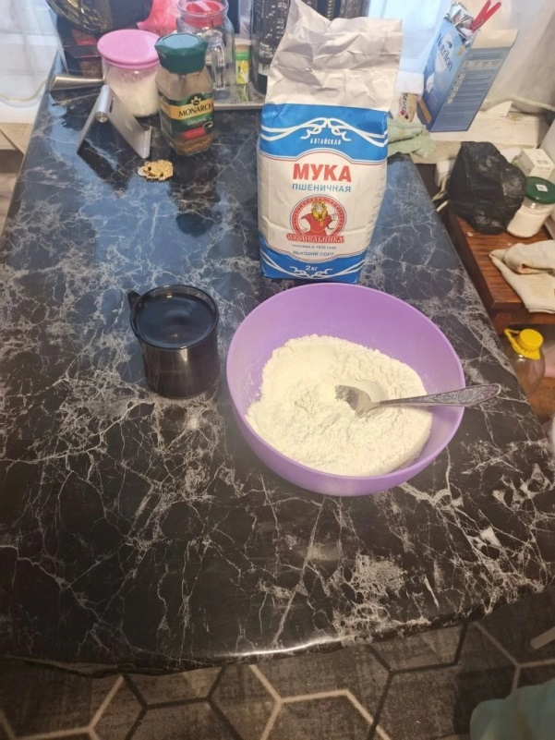
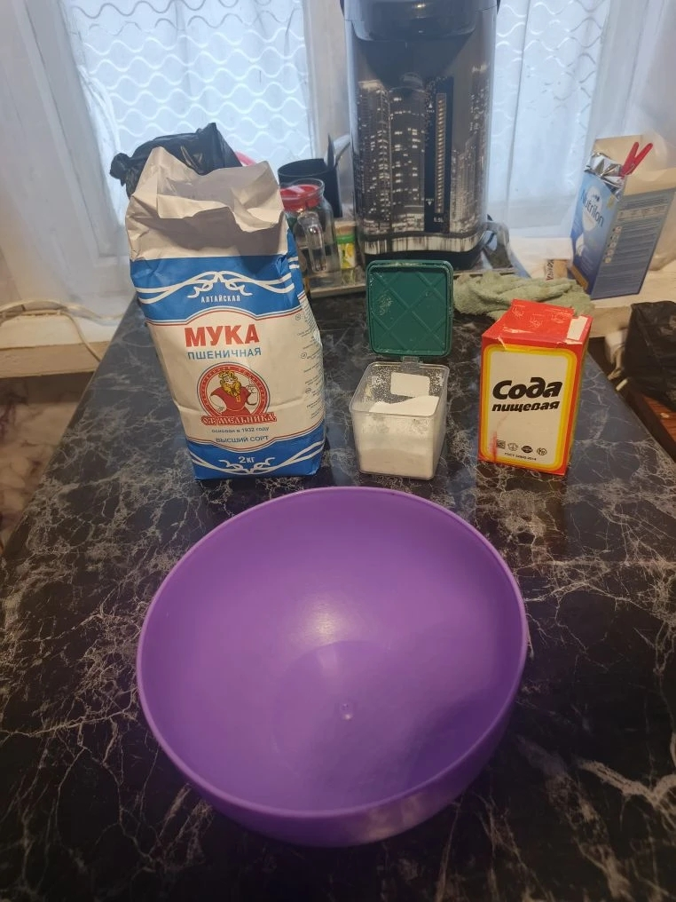

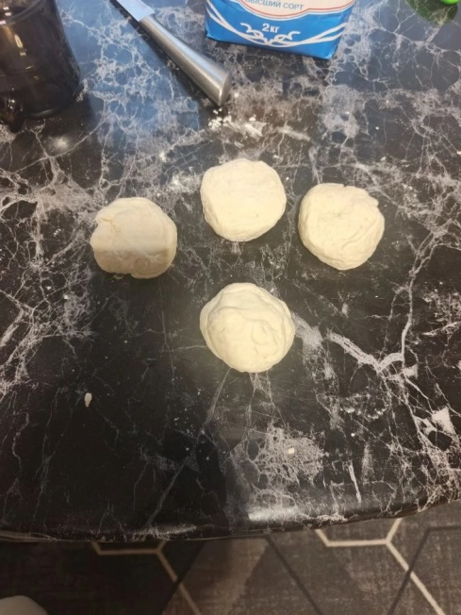
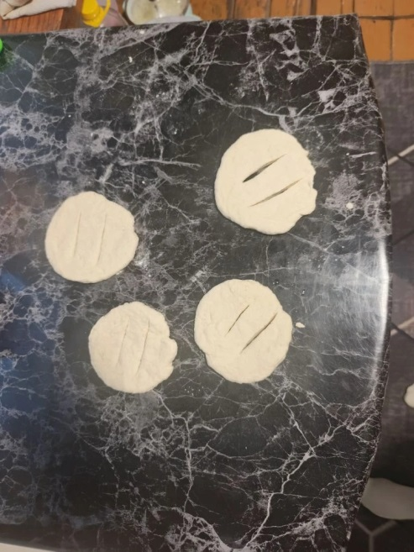
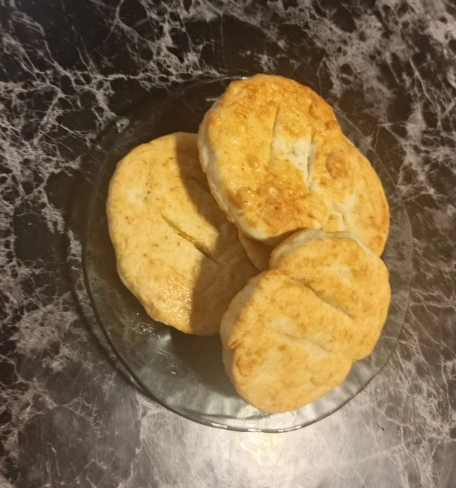
Способ приготовления була

Slide 11
ЕХЭ
БУЛА
ЛЕПЁШКА
Мэнэ кампаниду
Бу булава пикилему
Суни амтаи булава!
Содойди була
Косолиди була
Чуʼаиди була.
Компетади була.
Суни амтаи була!
Суни сатамуи була!
Для друзей своих
Мы спечём лепёшку
Очень вкусную лепёшку!
И с черемшой була,
Со смородиной була
И с черёмухой була
И с конфеткою була
Очень вкусную була!
Очень сладкую була!

Slide 12
сказка
Шел по дороге юноша и увидел двух людей, которые закусывали, расположившись под деревом. У одного было три лепешки, а у другого пять. Увидели они юношу и пригласили закусить вместе с ними. Юноша с радостью согласился. Когда они съели все лепешки, юноша поблагодарил этих людей, дал им восемь рупий и удалился.
Начали тут люди делить деньги, а поделить-то никак не могут. Один говорит:
- Мне причитается пять рупий, потому что я дал пять лепешек.
- Нет! - отвечает второй.- Надо все разделить поровну.
Спорили они так, спорили и до того доспорились, что пошли к судье. Тот выслушал их и сказал:
- Ты возьми себе пять рупий, а ты - три.
- Я не согласен! - возразил тот, у кого было три лепешки.- Пусть он возьмет себе четыре рупии, и я четыре.
- А если так,- рассердился судья,- тогда тебе вообще полагается одна рупия.
- Почему?
- Вас было трое? Трое. Лепешек восемь? Восемь. Если лепешки разделить, то получится двадцать четыре порции, и на долю каждого выйдет по восемь порций. Из трех твоих лепешек вышло девять порций. Восемь из них ты съел сам. Значит, отдал всего одну. А из его пяти лепешек вышло пятнадцать порций. Восемь он съел сам - значит, отдал семь. Вот и выходит, что он должен получить семь рупий, а ты - всего одну!

Slide 13
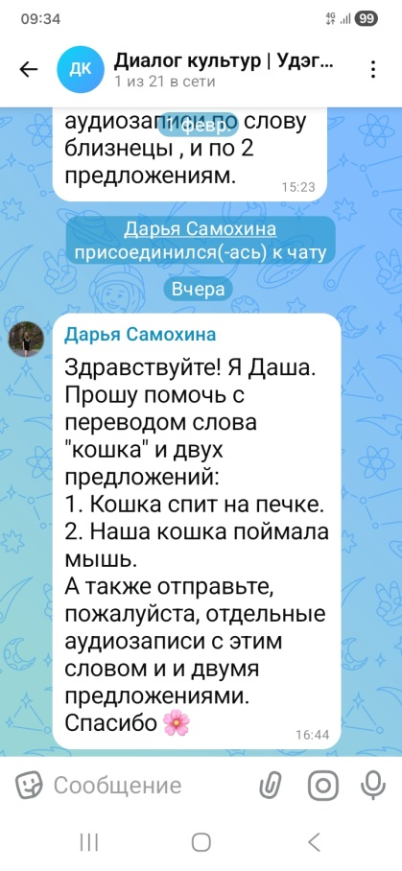
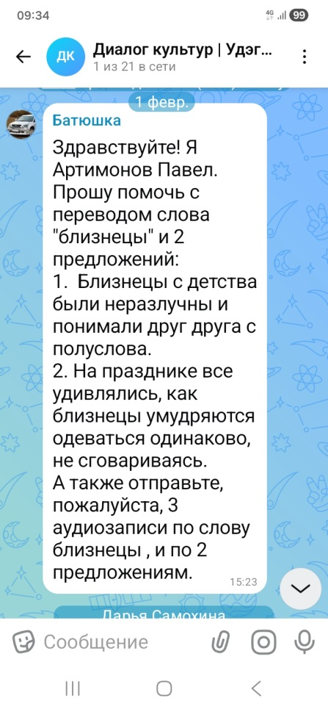

Творческий отчёт команды «ЧИВЯУ»
Запросы поступали с мессенджера «Телеграм канал», «МАХ», на мобильные сообщения.

Slide 14
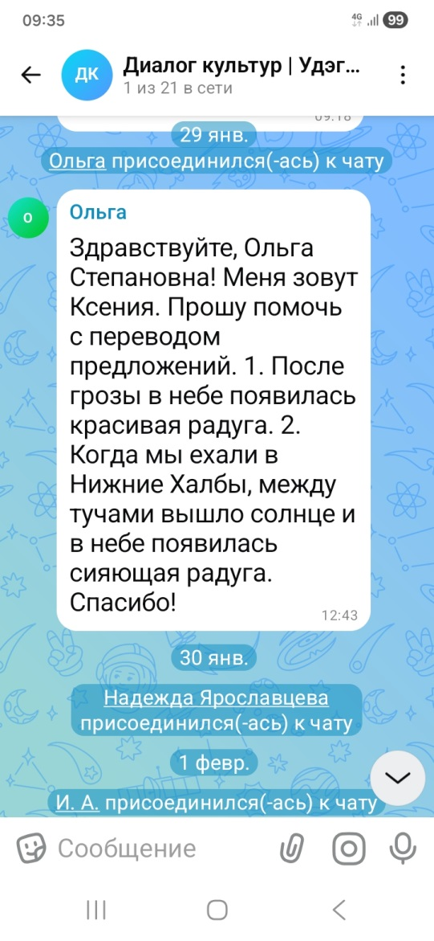
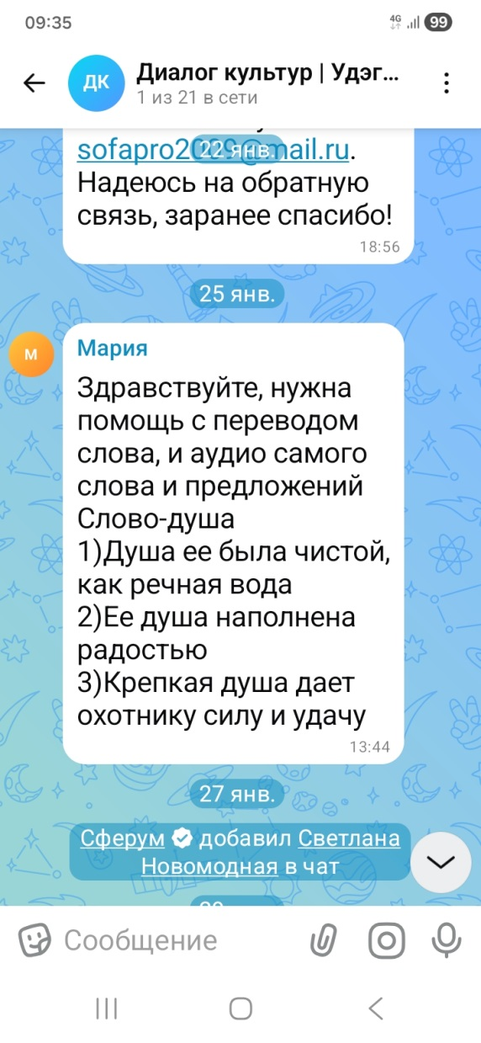
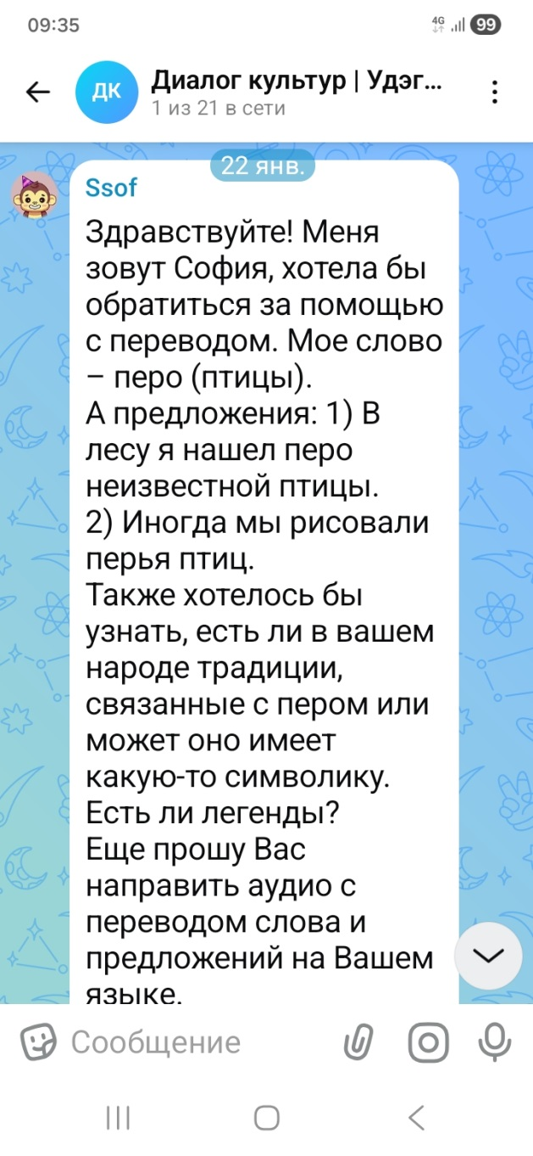
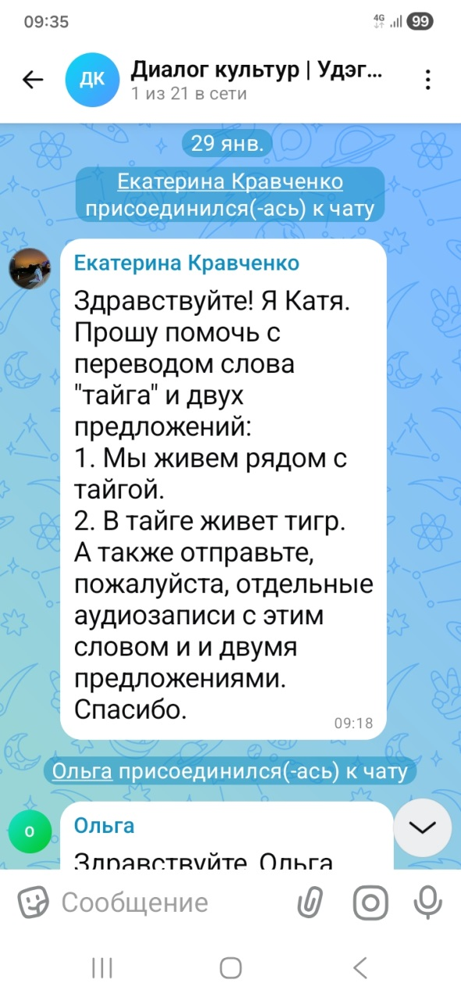

Slide 15
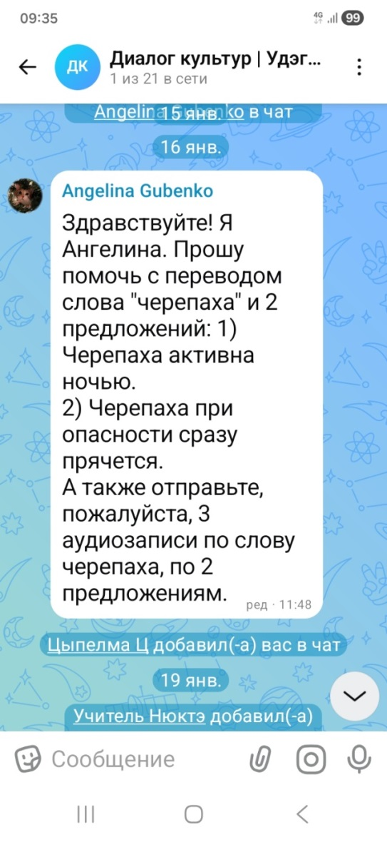
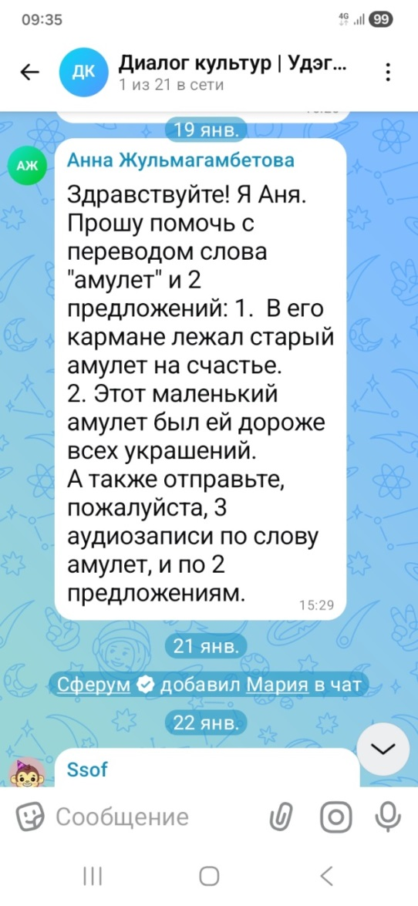
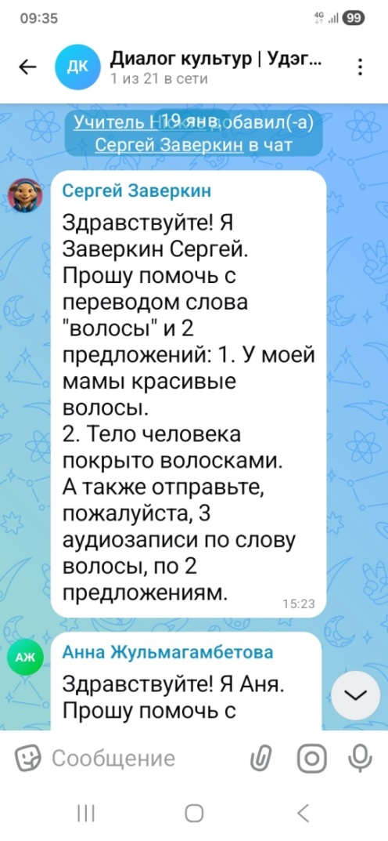
Поступило 12 вопросов. Мы на все их ответили.

Slide 16
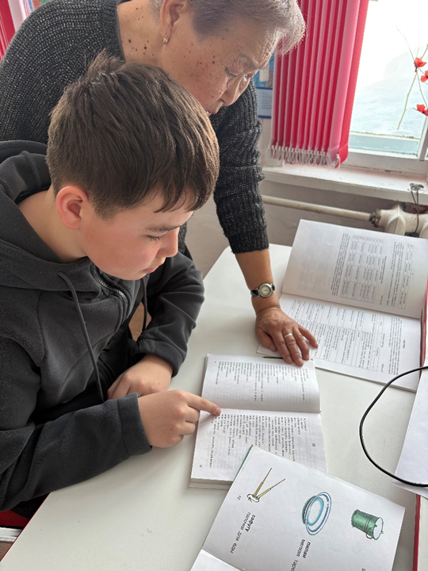
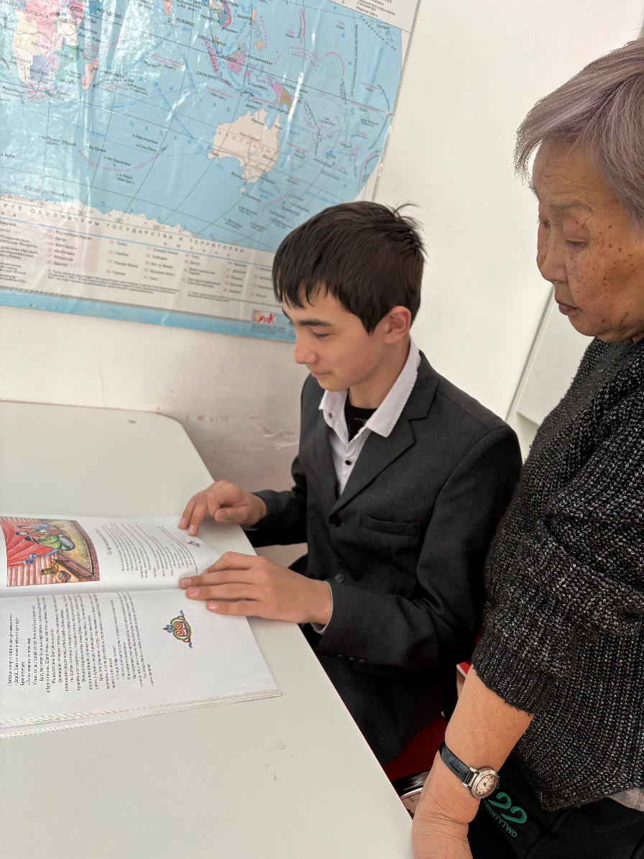
Наша команда работала со словарями, обращаясь за помощью к
Андреевой Нелли Ильиничне

Slide 17
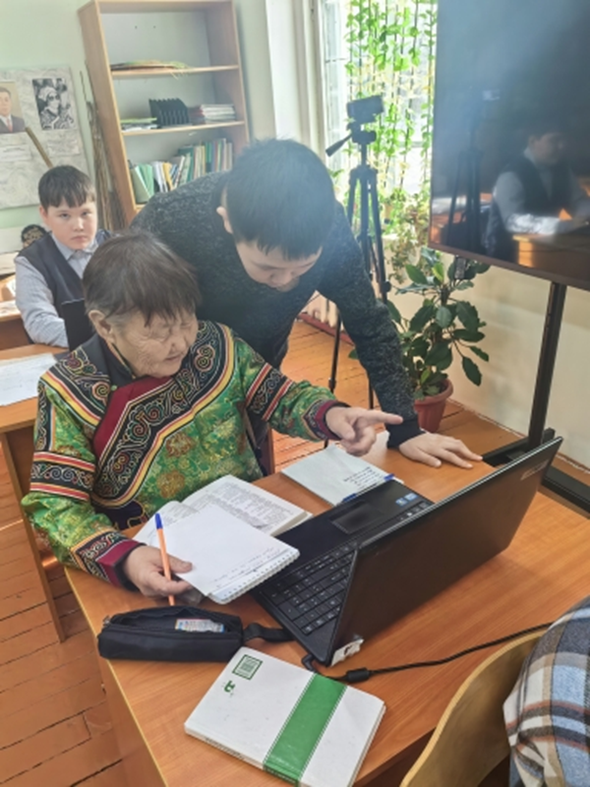
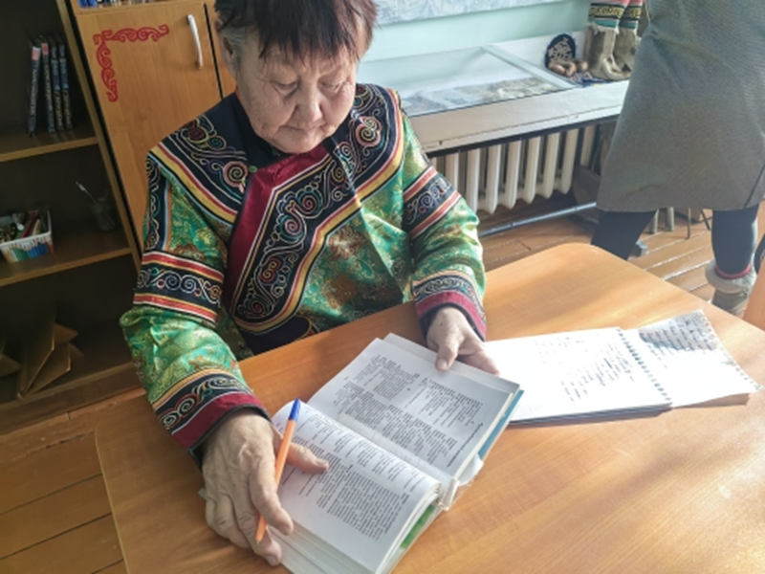
Наша команда тесно сотрудничала с носителем удэгейского языка с Кялундзюга Онисией Александровной.

Slide 18
Какие словарные запросы были самые интересные?
В предложении «Черепаха активна ночью». У нас появилось затруднение со слово «активна», поэтому пришлось находить синоним к слову «активна». И получилось два перевода: Ваӈба догбоду диуини. (Черепаха ночью смелая).
Ваӈба ӈэлэни ингулэ диэнэйни. (Черепаха ночью быстро двигается).
Какие самые сложные?
Самыми сложными предложениями со словом «Адʼау» в предложениях были слова, которых нет в словаре удэгейского языка. Например слово «Детство» переведено как, «Ӈичʼа няулади биситы» - это в переводе, когда дети маленькими были.

Slide 19
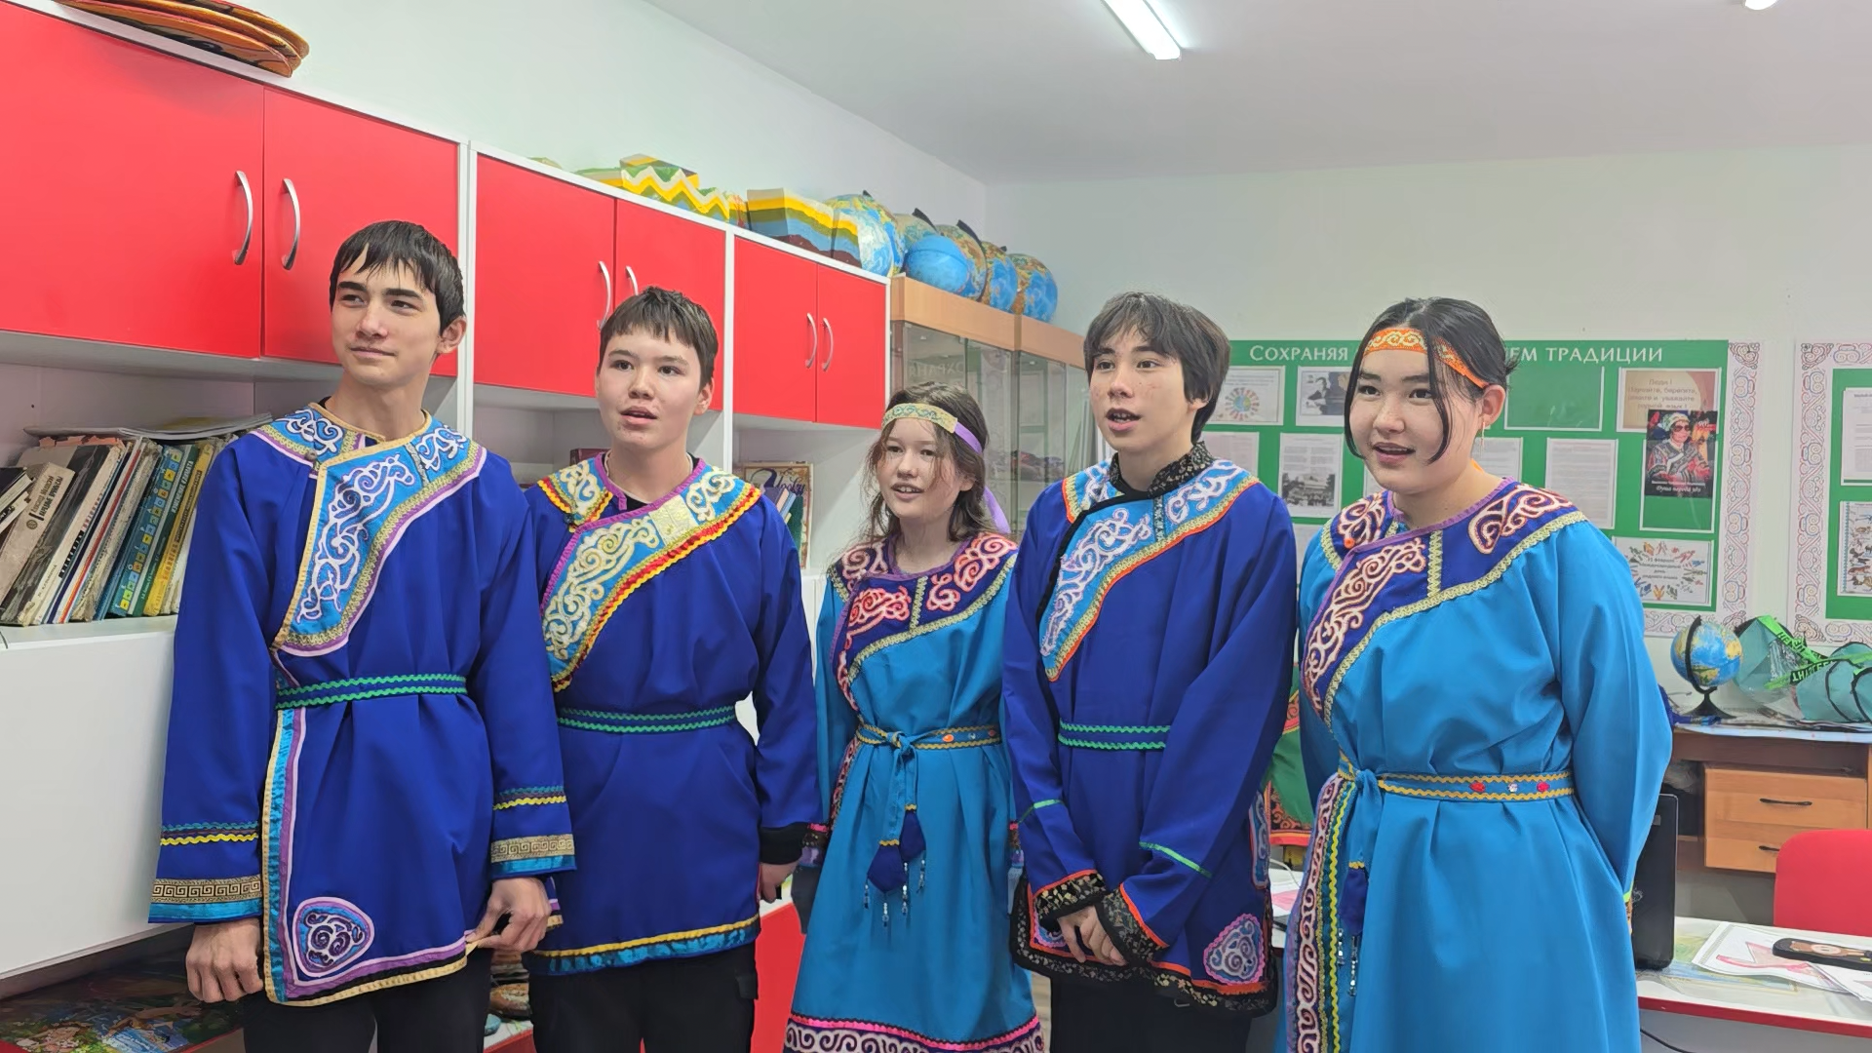

Slide 20

АСАСА МИНТИВЭ ДОГДЭУ.
АЯ БИМУ!

